Slide 1
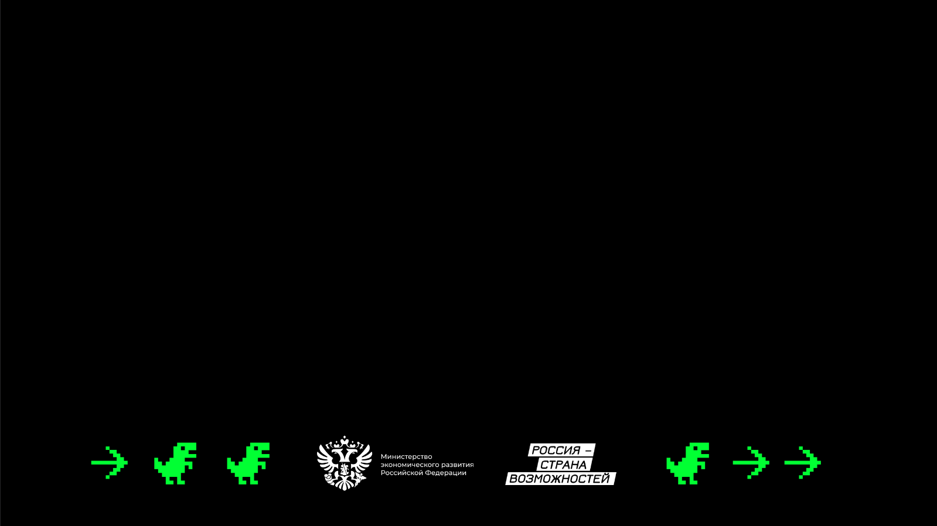
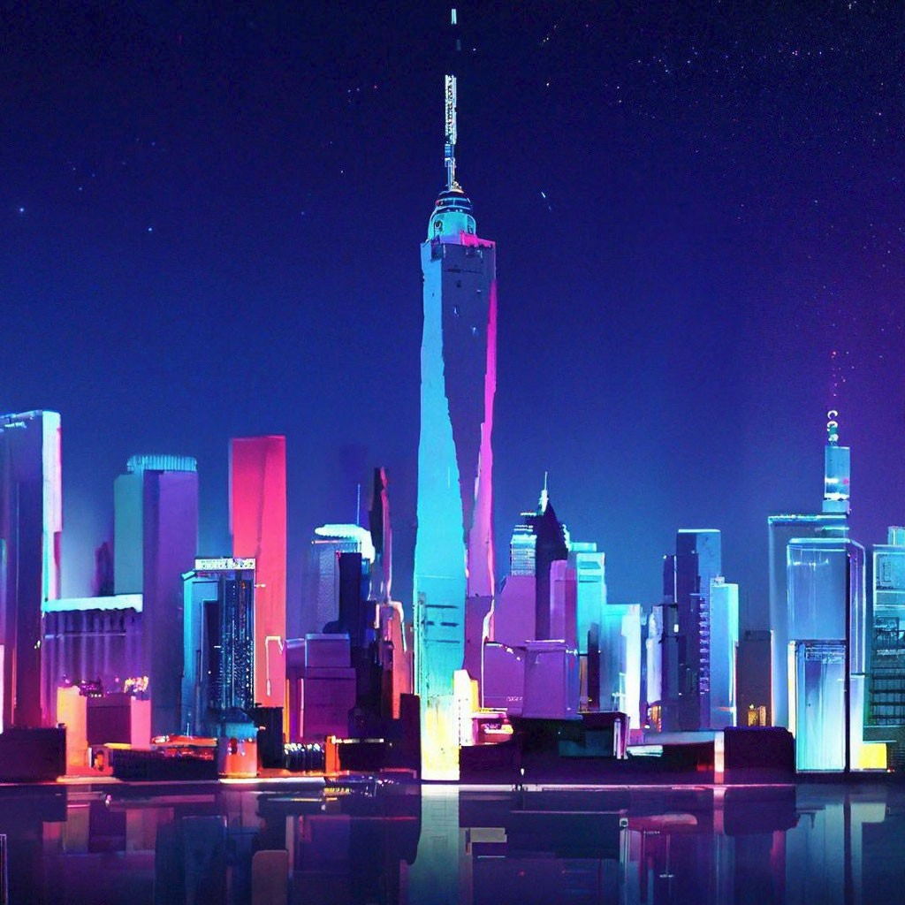
Предсказание интенсивности взаимодействия между друзьями в ВК
Magic City

Slide 2
Magic City
Арефьев Сергей, @ArefievMC
VK Cup 2022 – 1е место
Sberbank AI Journey 2018 – 1е место
Плоткин Артем, @what_else_is_there
IDAO 2018 – 1е место
ICPC SWERC 2018 – 14 место
Гориславский Ростислав, @kai4u
ICPC NEERC 2014 – 18 место

Slide 3
Проблематика и задача
Рекомендательная система
Задача регрессии
Эго-Графы

Slide 4
Построения признаков
Взаимодействия с общими друзьями
Статистики общения пользователей
Использование дополнительных датасетов
Симметричное взаимодействие

Slide 5
Обучение модели
Метод валидации - GroupKFold
Библиотека бустинга - CatBoost
Большое количество деревьев

Slide 6
Аспекты реализации
Векторизация
Разреженные матрицы
Вычисление на GPU

Slide 7
Технологии
Jupyter Notebook
Python ML stack (SciPy, NumPy, Pandas, SkLearn)
CatBoost

Slide 8
Метрика
RMSE = 0.614

